Slide 1
Hlavní vývojové trendy ve výzkumu, vývoji a inovacích v Plzeňském kraji
27.3.2025

Slide 2
Pracoviště VaV v Plzeňském kraji
Od roku 2020 roste počet pracovišť provádějících VaV v kraji
  zejm. v podnikatelském sektoru (nárůst o 20 %)

Slide 3
Zaměstnanci VaV v Plzeňském kraji
Celkový pokles počtu zaměstnanců VaV v kraji mezi roky 2022 a 2023 (-148 FTE, -113 HC)
  způsobeno poklesem v odvětví Vzdělávání (-213 FTE)
Dále roste počet zaměstnanců VaV v odvětvích Profesní, vědecké a technické činnosti a Informační a komunikační činnosti

Slide 4
Výzkumní pracovníci – mezikrajské srovnání
Plzeňský kraj – relativně vysoký podíl výzkumných pracovníků (vztaženo na obyvatele)
  vysoký podíl výzkumných pracovníků na zaměstnancích VaV (59 % - 3. nejvyšší)

Slide 5
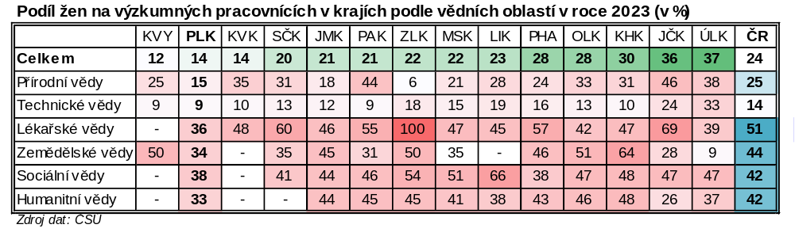
Ženy ve VaV – mezikrajské srovnání
V Plzeňském kraji velmi nízký podíl žen na výzkumných pracovnících ve všech vědních oblastech

Slide 6
Financování VaV v Plzeňském kraji
Podnikatelský sektor se podílí 77 % na zdrojích a 82 % na výkonech VaV

Slide 7
Financování VaV – mezikrajské srovnání
Plzeňský kraj v obou případech 4., ale zdroje z podnikatelského sektoru nad Ø (ČR)

Slide 8
Výdaje na VaV podle odvětví
Plzeňský kraj vyniká (spolu se Středočeským) vysokým podílem výdajů v oboru Výzkum a vývoj (32 %)
Výrazný růst kapacit v oboru Výzkum a vývoj
  z minimálního podílu v roce 2014 (11 %, 0,5 mld. Kč)
  na 2,0 mld. Kč v roce 2023
Relativně nižší podíl v odvětví Průmysl a stavebnictví

Slide 9
Spolupráce podnikatelského a VŠ sektoru ve VaV
V Plzeňském kraji kolem 70 mil. Kč/rok
  podíl na výdajích podnikatelského sektoru cca 1,5 % - blízko Ø ČR

Slide 10
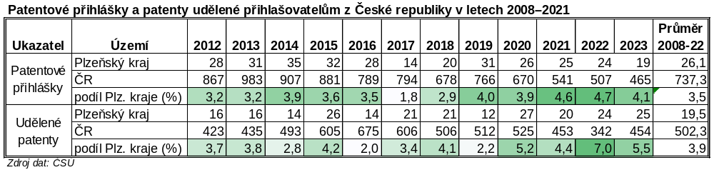
Výsledky VaV v Plzeňském kraji - patenty
10. místo v počtu patentových přihlášek i udělených patentů za období 2012-2023
v posledních letech kraj zvýšil:
  podíl na patentových přihláškách (3,9 – 4,7 %)
  podíl na udělených patentech (4,4 – 7,0 %)
  úspěšnost patentových žádostí

Slide 11
Výsledky VaV v Plzeňském kraji - licence
Větší příjem jen z licenčních poplatků za užitné vzory (cca 1 mil. Kč v roce 2023)

Slide 12
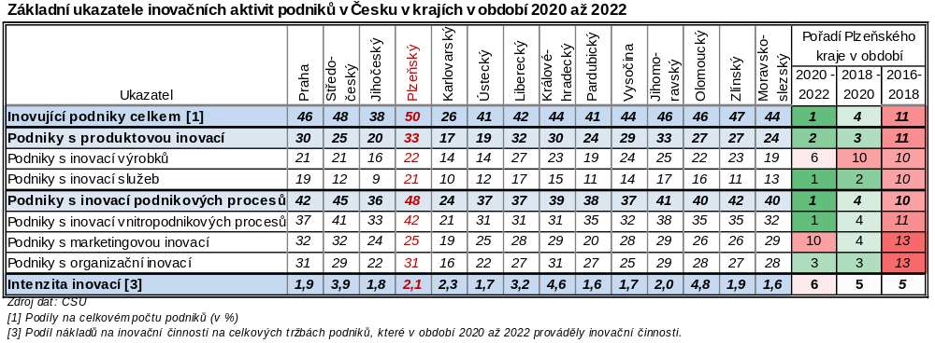
Inovující podniky v Plzeňském kraji
Výrazný posun Plzeňského kraje podle podílů inovujících podniků
Intenzita inovací a podíl podniků s inovací výrobků zůstává průměrná

Slide 13
Potenciál lidských zdrojů pro VaVaI
V Plzeňském kraji velmi nízký podíl obyvatel ve věku 20-24 let studuje VŠ (v ČR)
  11. místo v letech 2007-2021
  pokles na 12. místo v roce 2022 (větší vliv uprchlíků z Ukrajiny než v Libereckém kraji)
Podle podílu VŠ na populaci 15+ při SLDB 2021 zůstal Plzeňský kraj 8.

Slide 14
Studenti VŠ v Plzeňském kraji
V Plzeňské kraji sídlí 10 fakult
  9 fakult ZČU
  1 fakulta UK
Jen na FST pokračuje pokles počtu studentů stejným tempem
FAV a FEL dosáhly minima v roce 2021
Ostatní fakulty ZČU měly minimum do roku 2018

Slide 15
Observatoř VaVaI v Plzeňském kraji projektu Smart Akcelerátor www.inovujtevpk.cz
Regionální rozvojová agentura Plzeňského kraje, o.p.s.
Ing. Pavel Beneš (benes@rra-pk.cz)

